Slide 1
中南米
跡見学園女子大学
山澤成康

Slide 2
中・南米

Slide 3
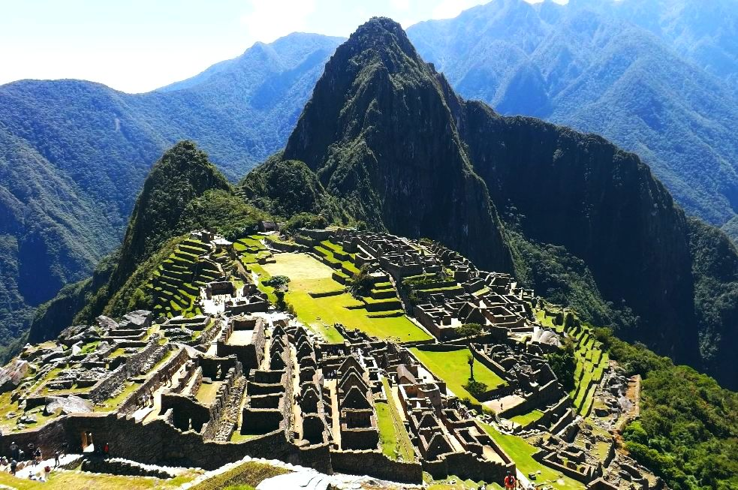
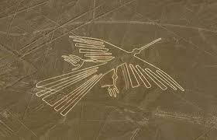
ペルー
マチュピチュ
ナスカの地上絵
ウユニ塩湖はボリビア

Slide 4
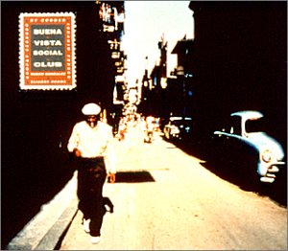
キューバ
社会主義国
ブエナビスタソシアルクラブ

Slide 5
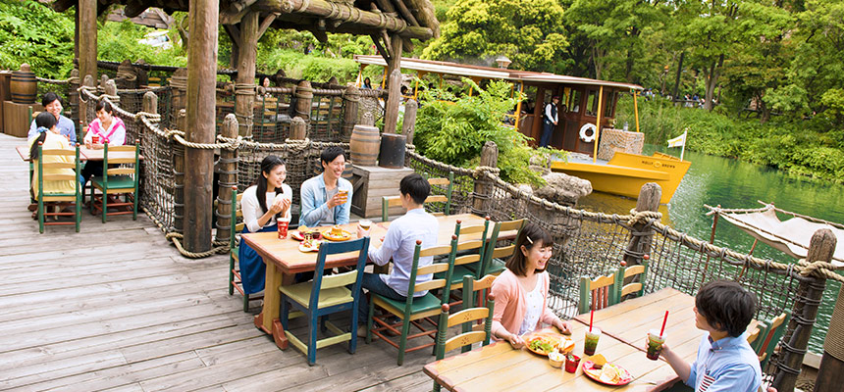
メキシコ
リメンバ－ミ－
TDS「ミゲルズ・エルドラド・キャンティーナ」

Slide 6
メキシコ
1 人口
約1億2,920万人（2017年国連）
2 面積
196万平方キロメートル（日本の約5倍）
3 首都
メキシコシティ
4 民族
欧州系（スペイン系等）と先住民の混血（60％），先住民（30％），欧州系（スペイン系等）（9％），その他（1％）
5 言語
スペイン語
6 宗教
カトリック（国民の約9割）

Slide 7
略史
年 | 略史
1519年 | エルナン・コルテスの率いるスペイン人が侵入
1810年 | メキシコ独立運動の開始
1821年 | スペインより独立
1846年 | 米墨戦争（～1848年。国土の半分近くを米国に割譲）
1910年 | メキシコ革命勃発
1917年 | 現行憲法公布
1938年 | 石油産業の国有化
1982年 | 債務危機発生
1986年 | GATT加盟
1993年 | APEC参加
1994年 | 北米自由貿易協定（NAFTA）発効，OECD加盟，通貨危機発生
2000年 | フォックス大統領就任（71年続いた制度的革命党（PRI）政権の終焉）
2006年 | カルデロン大統領就任（第65代大統領）
2012年 | ペニャ・ニエト大統領就任（第66代大統領）（PRIが政権に復帰）

Slide 8
リメンバーミー（原題Coco）相関図
エルネスト・デ・ラ・クルス
ヘクター
ママ・イメルダ
音楽禁止の掟
ママ・ココ
アブエリータ・エレナ
エンリケ・リヴェラ
ルイサ・リヴェラ
ミゲル・リヴェラ

Slide 9
死者の日 (メキシコ)
家族や友人達が集い、故人への思いを語り合う。
カトリックにおける諸聖人の日である11月1日と2日に行われる。10月31日の晩も前夜祭として祝われる。

Slide 10
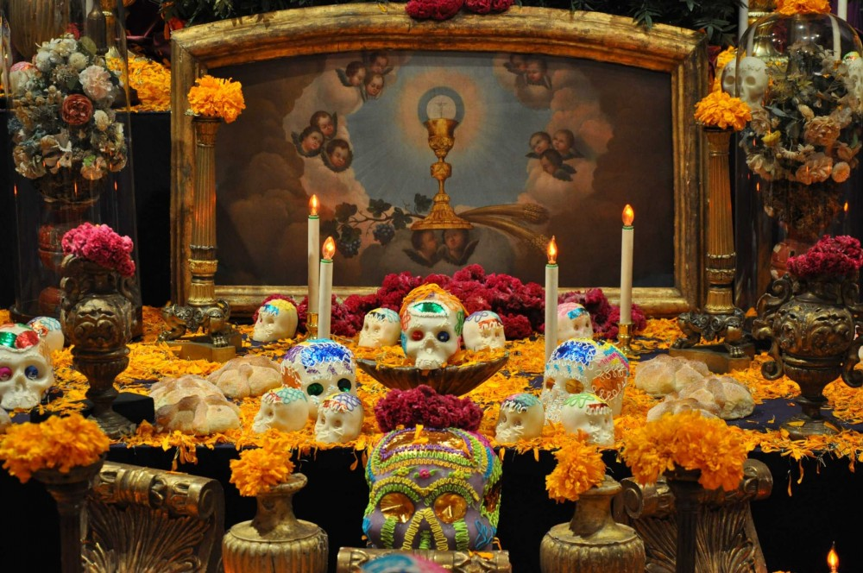
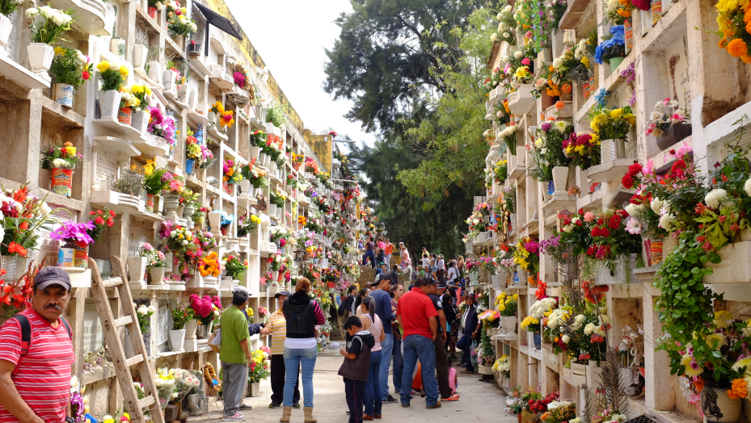
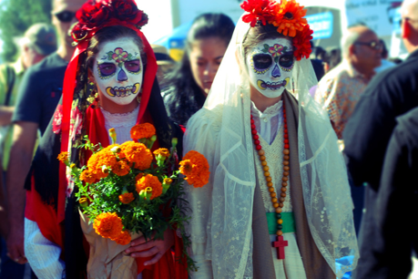

Slide 11
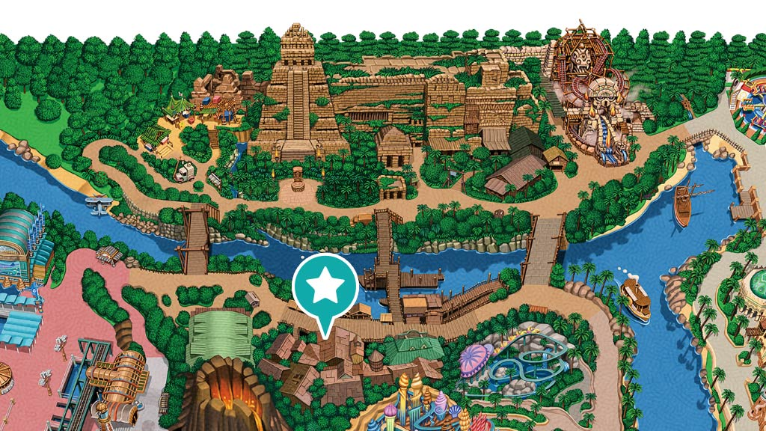
マヤ文明
TDS ロストリバーデルタ

Slide 12
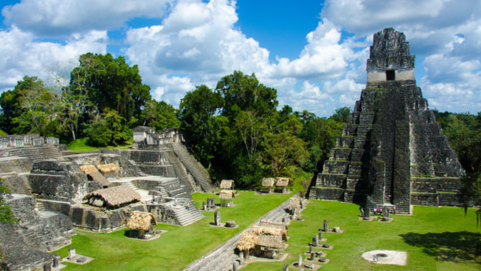
TDS
ティカル（グァテマラ）

Slide 13
ブラジル
オイルショックまでは先進国に近づいていた
「未完の大国」と呼ばれる

Slide 14
ボサノバ
Bossa Nova の Nova とはポルトガル語で「新しい」、Bossa とは「隆起、こぶ」を意味する。したがって Bossa Nova とは「新しい傾向」「新しい感覚」などという意味になる

Slide 15
ボサノバの代表曲
ボサノヴァの曲の中でスタンダードとなっている曲を以下に列挙する。
イパネマの娘 (Garota de Ipanema)
おいしい水 (Água de beber)
ワン・ノート・サンバ (Samba de Uma Nota Só)
想いあふれて (Chega de Saudade)
3月の雨（Águas de Março）

Slide 16
映画：音楽に説明はいらない－アントニオ・カルロス・ジョビン
タイトル（50年代後半のリオ、イパネマの娘）

Slide 17
デザフィナード（調子はずれ）
「君は僕の歌が調子っぱずれだと言うけれど、これがボサノヴァ、とても自然なんだ。」
アントニオカルロスジョビン
エラ・フィッツジェラルド
サミー・デーヴィス・ジュニア

Slide 18
イパネマの娘
大ヒット曲 イパネマはリオの海岸の名前
アントニオ・カルロス・ジョビン
エロールガーナー（70年）
パットへ―ヴェイ（73年）
マルシア(2010年）
リオ、グランドビート・バージョン（91年）
ミーナ（68年）
？
アントニオ・カルロス・ジョビン(93年）
アントニオ・カルロス・ジョビンとフランク・シナトラ(67年）

Slide 19
三月の雨
ブラジルの3月は夏の終わり
『エリス＆トム』(74年）
エリスレジーナ・アントニオ・カルロス・ジョビン
<ルイーザ/カルリーニョス・ブラウン>
ジェーン・モンハイト（英語）
ステイシー・ケント（フランス語）
ビルギット・ブリュエル（デンマーク語）

Slide 20
歌詞
棒きれ、小石、道の終わり
木の切り株、少しの寂しさ
ガラスのかけら、人生、太陽
夜、死、結び目、釣り針
畑の仕事、木のこぶ
カインガ―の実、ランプ、マチア・ペレイラ(※)
※マチア・ペレイラ
ブラジルの民話に出てくる片足の黒人サシ・ペレレのこと

Slide 21
三月の水
アントニオ・カルロス・ジョビン
棒きれ、小石、道の終わり
木の切り株、少しの寂しさ
ガラスのかけら、人生、太陽
夜、死、結び目、釣り針
畑の仕事、木のこぶ
カインガ―の実、ランプ、マチア・ペレイラ(※)
朽ち木、堤の崩れ
深い神秘、望むか望まないか
吹き続ける風、坂の終わり
梁、窓、屋上のパーティー
降り続ける雨、川岸での会話
三月の水たちの中、疲れの終わり
足、床、道をゆく足どり
手のひらの小鳥、パチンコの石
空の鳥、地面の鳥
小川、泉、パンくず
井戸の底、道の終わり
嫌な顔つき、少しの寂しさ
杭、くぎ、先端、点
ぽとりと落ちる滴、数える、計算する
魚、動き、銀色が光る
朝の光、レンガが運ばれる
薪、一日、酔いの終わり
酒びん、路上の破片
家の設計、ベッドの中の体
故障した車、泥、そして泥
足跡、橋、ひきがえる、あまがえる
森の残り、朝の光の中に
夏を終わらせる三月の水たち
あなたの心の中にある命を約束するもの
※マチア・ペレイラ
ブラジルの民話に出てくる片足の黒人サシ・ペレレのこと
対訳 by らいだぁ

